Slide 1
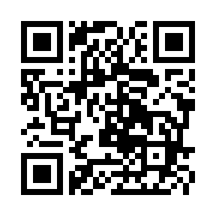
で学用品リユースはじめませんか
連携事業 ハッシュタグキャンペーン
「＃あまくさリユースクール」
ハッシュタグ
天草市教育委員会では、保護者の教育に係る費用負担軽減や環境負荷を考慮した教育活動のため、学用品のリユースを推進しています。
その取組みの一環として、株式会社ジモティーと連携して「#あまくさリユースクール」キャンペーンを展開します。
用途を終えた学用品で再利用できるものがあれば、 「#あまくさリユースクール」をつけて、ジモティーに出品して頂くことをご検討ください。
【探すとき】「#あまくさリユースクール」で検索してね。
地元の掲示板・ジモティーの特徴
地元の掲示板だからすぐに見つかる！
地元情報が満載なので、
欲しいものがすぐに見つかります。
登録料・手数料はすべて無料！
個人・法人ともに無料です。
手数料や、掲載料など一切かかりません。
チャットで簡単取引！
相手とのやりとりはチャットで
簡単に取引ができます。
※画面ははめこみ合成です。
安心してご利用いただくための取組み
★ジモティーご案内ページ★
不正出品防止
法令・ガイドライン・規約に沿った投稿かを審査しています。
安心な取引のための仕組み
あんしん決済システムや本人認証のシステム・ジモティー内でのメッセージ画面での直接の連絡先のやりとりができないようになっています。
#あまくさリユースクール
【出品するとき】商品紹介文のなかに「#あまくさリユースクール」と入力してね。
カスタマーサポート
万が一のトラブルやその他、サービスをご利用いただく中でのお困りごとに24時間365日対応しています。
観察や関係省庁への捜査協力
ジモティーでのトラブルや犯罪を未然に防ぐため、またトラブルの際には警察・民事へ積極的に情報提供を行っております。
□■問い合わせ先■□
天草市教育委員会学校教育課
（0969-24-8813）

Slide 2
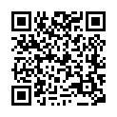
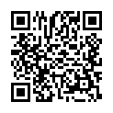
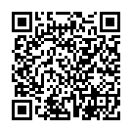
地域の情報サイト について
「ジモティー」とは、株式会社ジモティーが運営する地域の情報サイトです。不用品の譲渡・売却のほか、ボランティア募集やイベント情報などが掲載され、「地元の掲示板」として活用されています。
「ジモティー」では、ご家庭で不要になったものを掲載し、インターネット上で必要とする人を探すことができます。
なお、「ジモティー」での取引は個人間での取引となりますので、個人情報の開示には細心の注意を払って、取引を行ってください。
【 出品上の注意点】
↓QRコードは㈱ジモティー↓のサイトにつながっています
Q 譲りたいものや欲しいものがある場合は、どうすればいいですか。
Ａ 譲りたいものがある場合は、ジモティのガイドラインに沿って投稿し、紹介文の中に「#あまくさリユースクール」と付記してください。また欲しいものがある場合は「#あまくさリユースクール」で検索してください。
Q 出品する際の価格設定はどうしたらよいですか。
Ａ 出品者様の任意となります。0円での出品も可能です。ただし、ジモティーの投稿ガイドラインでは、一部のカテゴリーにおける「定価を著しく超える値段での投稿をする行為」が禁止されています。
Q 出品禁止品にはどのようなものがありますか。
Ａ ジモティーが定める「出品禁止物ガイドライン」をご参照ください。
Q 使い終わった制服を出品することはできますか。
Ａ 「制服類」について、ジモティーの「出品禁止物ガイドライン」では、「8歳以下、もしくは120cm以下のものは投稿可能。SMLなどのサイズ表記があるものは不可」「男性用、幼児用は投稿可能」となっています。
Q 教育委員会や学校は、誰がどのような取引をしているか、把握していますか。
Ａ 協定における守秘義務条項に従い、教育委員会や学校が、個々の取引について把握することはありません。

